Slide 1


Slide 2

ANALISIS REGRESI DALAM
DATA SCIENCE

Slide 3
TINJAUAN PROYEK & CAPAIAN PEMBELAJARAN

Slide 4
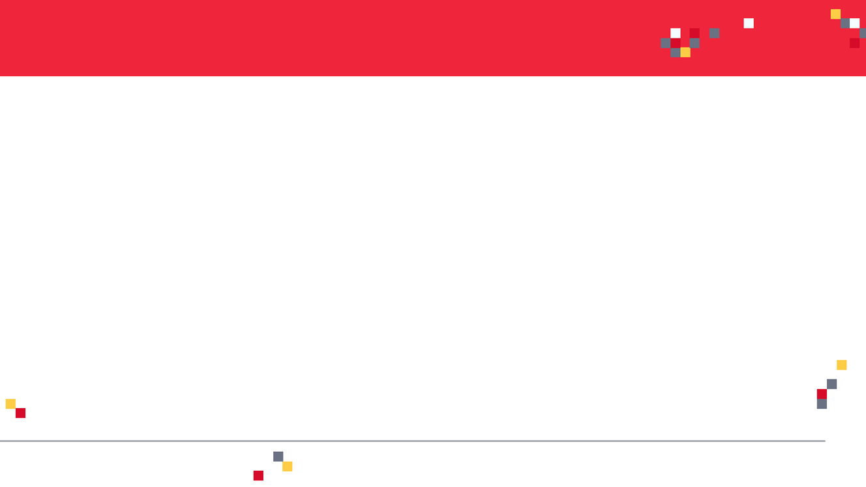

TINJAUAN PROYEK
TUJUAN:
Bangun, latih, dan uji model XG-Boost untuk menyelesaikan masalah regresi dan memprediksi peluang masuk universitas berdasarkan profil siswa.
TOOL:
Jupyter Notebook, Google Colab danScikit-Learn
APLIKASI PADA DUNIA NYATA:
Menentukan siswa yang memenuhi syarat oleh Kantor Penerimaan Universitas.
DATA:
MASUKAN (FITUR”):
GRE Scores (out of 340)
TOEFL Scores (out of 120)
University Rating (out of 5)
Statement of Purpose (SOP)
Letter of Recommendation (LOR) Strength (out of 5)
Undergraduate GPA (out of 10)
Research Experience (either 0 or 1)
KELUARAN:
Chance of admission (berkisar dari 0 sampai 1)
Data: https://www.kaggle.com/mohansacharya/graduate-admissions
Photo Credit: https://www.pexels.com/photo/accomplishment-ceremony-education-graduation-267885/

Slide 5
MASUKAN & KELUARAN MODEL
MASUKAN
GRE Score
TOEFL Score
University Rating
Statement of Purpose (SOP)
Letter of Recommendation (LOR)
CGPA
Research
MODEL REGRESI
XG-BOOST
KELUARAN
Chance of Admission

Slide 6
CAPAIAN PEMBELAJARAN
Melakukan visualisasi data menggunakan Seaborn & Matplotlib
Melatih model XG-boost untuk memprediksi penerimaan universitas
Melatih model XG-boost untuk memprediksi harapan hidup (capstone project)
Memahami teori/intuisi di balik boosting
Pelajari kelebihan & kekurangan XG-boost
Mengevaluasi kinerja model yang telah dilatih

Slide 7
APA ITU
REGRESI?

Slide 8
APA ITU REGRESI?
Regresi bekerja dengan melakukan estimasi pada variabel dependen kontinu Y dari beberapa variabel input independen X.
Regresi digunakan dalam banyak aplikasi kehidupan nyata:
Financial forecasting
Weather analysis
MASUKAN (X)
Jumlah kamar tidur
Jumlah kamar mandi
Luas bangunan
Tepi laut? (Ya atau Tidak)
OUTPUT (Y)
HARGA RUMAH (IDR)
MODEL REGRESI

Slide 9
APA ITU XGBOOST?
& KENAPA?

Slide 10
APA ITU XGBOOST? & KENAPA?
XGBoost atau Extreme gradient boosting adalah algoritma andalan bagi banyak Data Scientist
XGBoost adalah algoritma pembelajaran terawasi (supervised learning) yang mengimplementasikan algoritma gradient boosted trees.
Algoritma bekerja dengan membangun rangkaian model dari data latih, setiap model dibangun untuk memperbaiki kesalahan yang dilakukan oleh model sebelumnya. Model ditambahkan secara berurutan hingga tidak ada perbaikan lebih lanjut yang dapat dilakukan.
“When in doubt, use xgboost!” – Owen Zhang, 1st place Kaggle Winner
Sangat cepat
Pemanfaatan memori yang baik
Dapat digunakan untuk regresi & klasifikasi
Robust

Slide 11
DEMO PROYEK

Slide 12
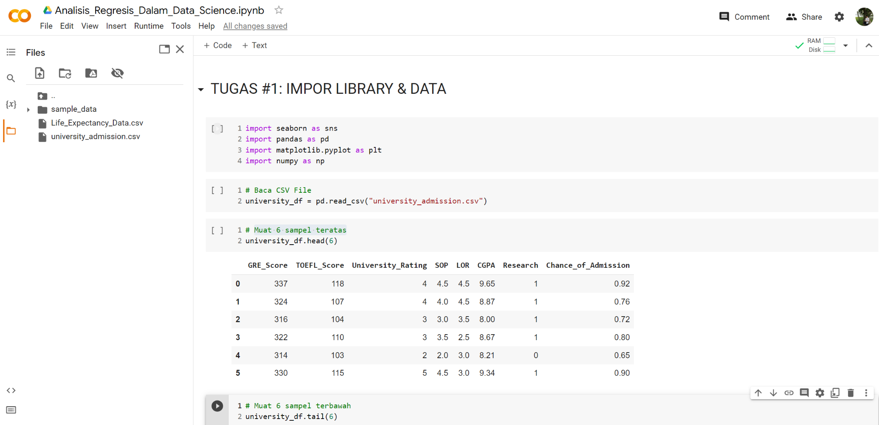
DEMO PROYEK

Slide 13
FINAL CAPSTONE PROJECT

Slide 14
FINAL CAPSTONE PROJECT
Dalam proyek praktik ini, kita akan melatih model XG-Boost untuk memprediksi harapan hidup.
Data diperoleh dari Organisasi Kesehatan Dunia (WHO) dan Situs PBB dan berisi fitur-fitur seperti tahun, status, harapan hidup, kematian orang dewasa, kematian bayi, persentase pengeluaran, alkohol, dll.
FITUR MASUKAN
PREDIKSI
YEAR
ADULT MORTALITY
STATUS
INFANT DEATHS
ALCOHOL
HEPATITIS B
MODEL REGRESI XG-BOOST
LIFE EXPECTANCY
Source: https://www.kaggle.com/jkumarajarshi/life-expectancy-who

Slide 15
TUGAS FINAL CAPSTONE PROJECT
Tugas Final Capstone Project:
Impor data “Life_Expectancy_Data.csv” dengan Pandas
Periksa apakah ada missing value pada data, lakukan rekayasa fitur untuk menghilangkan atau mengisi missing value
Berapa banyak memori yang terpakai dari DataFrame tersebut
Hitung nilai minimum, rata-rata dan maksimum dari life expectancy
Plot histogram, pairplot dan heatmap dari matriks korelasi untuk semua fitur
Plot scatterplot antara “Income composition of resources” dan “life expectancy”, gunakan “status” sebagai atribut hue. Berikan komentar pada plot yang dibentuk.
Plot scatterplot antara “Schooling” dan “life expectancy”, gunakan “status” sebagai atribut hue. Berikan komentar pada plot yang dibentuk.
Bagi data menjadi 80% data latih dan 20% data testing
Latih model XG-boost
Evaluasi model regresi yang telah dilatih, apa itu R2?
Plot prediksi dari model yang dilatih vs keluaran sebenarnya (ground-truth)

